Slide 1

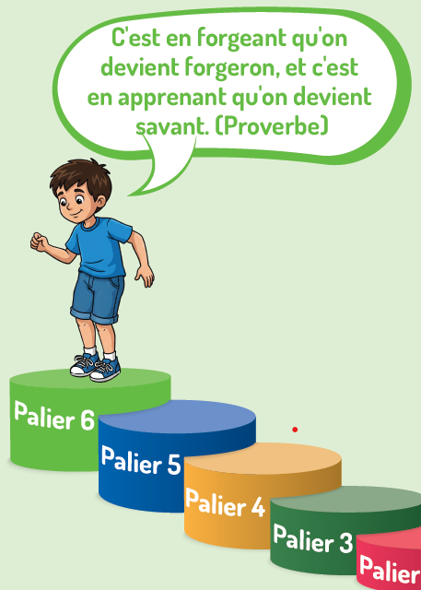
PROGRAMME DE REMEDIATION INTENSIVE
-FRANÇAIS-
Parcours : 3
5e /6e AP
Palier : 6
Séance : 2
Version expérimentale pour les Ecoles Pionnières. En cours d’amélioration.

Slide 2


Pour l’enseignant(e)
Recommandations générales pour les enseignant(e)s
. 1.Se préparer : Lire attentivement l’ensemble des diapositives en amont, afin de s’approprier le contenu, anticiper les enchaînements, préparer la carte mentale de la leçon et renseigner le cahier journal.
2.Couvrir le contenu de la leçon avec la vérification de la compréhension avant de passer à l’étape suivante : ne pas sauter des diapositives et vérifier la compréhension; en maintenant un rythme soutenu et en évitant le temps mort;
3.Être fidèle au scénario pédagogique et garder une posture dynamique: suivre les consignes du ruban didactique activement, sans se limiter à une lecture passive.
4.Expliquer les consignes: s’assurer que tous les élèves comprennent les consignes des activités, en les invitant à les reformuler ou à les réexpliquer, si besoin, dans leur langue maternelle.
5.Donner un feed back riche et systématique en repérant les erreurs : solliciter la participation du maximum d’ élèves en les questionnant et en corrigeant leurs réponses erronées .

Slide 3


A la fin de la séance d’aujourd’hui, au moins 80% des élèves doivent être capables de :
Comprendre et produire les mots : matin – soir – arriver – écouter – s’asseoir - ranger – histoire - mathématiques
lire avec fluidité et comprendre le texte.

Slide 4






Pour l’enseignant ( e)
Matériel technique
PC + PPT
Pointeur
Projection ajustée
Matériel didactique
Ardoise
Cahier
Livret

Slide 5








Pour l’enseignant ( e)
Pictogrammes pour la gestion de la séance.
Modelage.
Les élèves écoutent.
Questions directes.
L’enseignant( e) désigne des élèves.
Répétition chorale.
Toute la classe
répète.
Observation.
Les élèves observent.
Passage au tableau.
Un élève réalise la tâche.
Travail en binôme.
Les élèves travaillent à deux .
Pratique autonome.
L’enseignant(e) circule entre les rangs.
Devoir à la maison.
Les élèves recopient leurs devoirs

Slide 6


Plan de la séance 2
1.Rituel: dictée préparée
10 min
20 min
2.Vocabulaire
3.Lecture- fluidité
4.lecture- compréhension
30 min
30 min
5.Ecrit
30 min
6. Défi: les champions des phrases
10 min

Slide 7



1. Rituel | 2. Vocabulaire | 3. fluidité | 4.compréhension | 5. Ecrit | 6.Jeu/Défi
Bonjour. Prenez vos ardoises, vos cahiers et vos livrets de français
Ardoise
Cahier
Livret

Slide 8

Rituel
Dictée
Version provisoire pour la formation des enseignants

Slide 9
1. Rituel | 2. Vocabulaire | 3. fluidité | 4.compréhension | 5. Ecrit | 6.Jeu/Défi
  Prenez vos cahiers.

Slide 10

1. Rituel | 2. Vocabulaire | 3. fluidité | 4.compréhension | 5. Ecrit | 6.Jeu/Défi
  On commence la séance par la dictée.
La dictée préparée

Slide 11
Pour l’enseignant ( e)
La dictée préparée
Objectifs de l’activité:
Ecrire correctement, sous dictée, un petit paragraphe contenant 20 à 25 mots.
Le support: un paragraphe extrait du dernier texte étudié.
La durée: 10 min
Le déroulement de l’activité:
Demander aux élèves de préparer le paragraphe en devoir à la maison la séance précédente.
L’enseignant affiche le paragraphe, le lit deux fois aux élèves.
Il passe à la diapositive suivante et dicte le paragraphe aux élèves.
Après la correction collective, nommer et féliciter les élèves ayant commis moins d’erreurs.
Encourager tous les élèves à bien préparer la dictée du lendemain.
La première séance du palier, le texte de la dictée est exceptionnellement présenté au tableau avant de le dicter car il n’a pas été lu aux élèves en classe pendant la séance de rebrassage du palier 5.

Slide 12

1. Rituel | 2. Vocabulaire | 3. fluidité | 4.compréhension | 5. Ecrit | 6.Jeu/Défi
  Ecrivez . L’enseignant (e) dicte les phrases lentement.

Slide 13

1. Rituel | 2. Vocabulaire | 3. fluidité | 4.compréhension | 5. Ecrit | 6.Jeu/Défi
        Je m’appelle Ali, je suis en sixième année primaire. Aujourd’hui, c’est le jour de la rentrée. Je me lève tôt, je m’habille et je prépare soigneusement mon cartable.
  Soulignez les erreurs. Qui n’a pas commis d’erreurs? /Qui a commis une seule erreur?
  Vérifier et nommer les élèves ayant commis moins d’erreurs. Encourager tous les élèves.

Slide 14
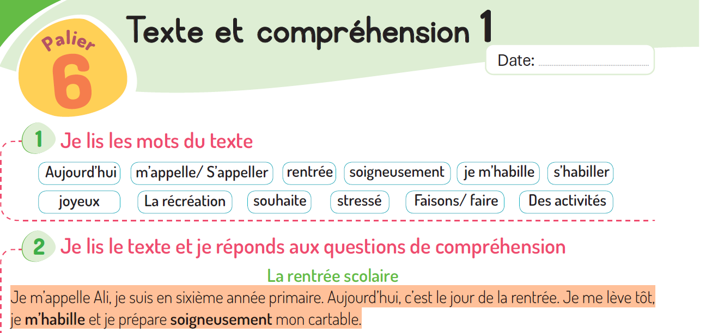
1. Rituel | 2. Vocabulaire | 3. fluidité | 4.compréhension | 5. Ecrit | 6.Jeu/Défi
  A la maison vous allez corriger les erreurs. Le paragraphe 1 p 46.

Slide 15

Vocabulaire
Matin – soir – arriver- écouter – s’asseoir – ranger – histoire - mathématiques
Version provisoire pour la formation des enseignants

Slide 16
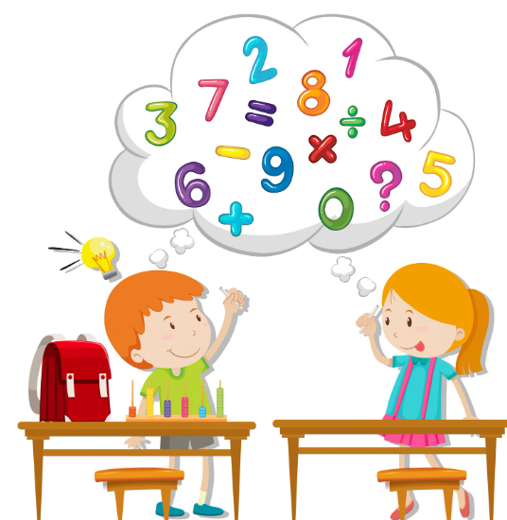



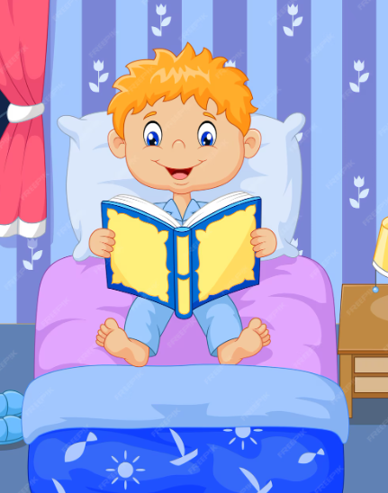
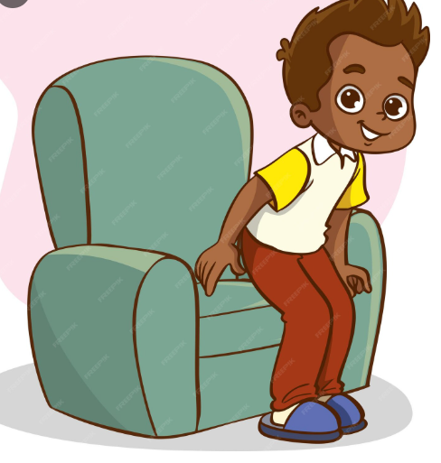
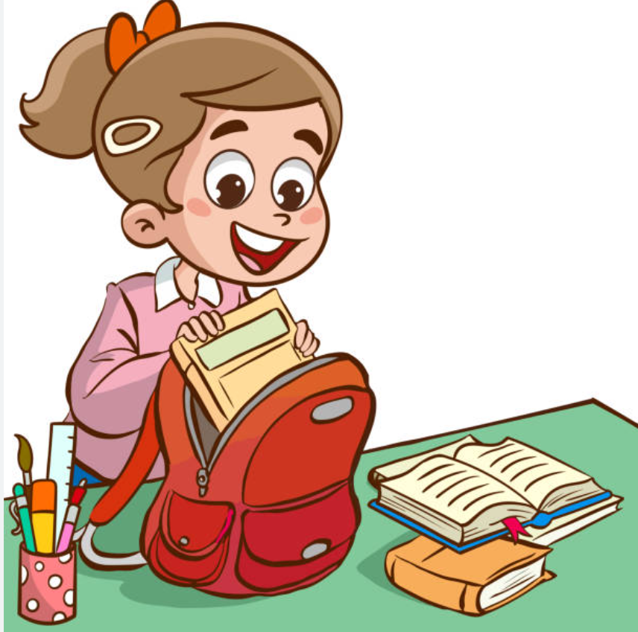
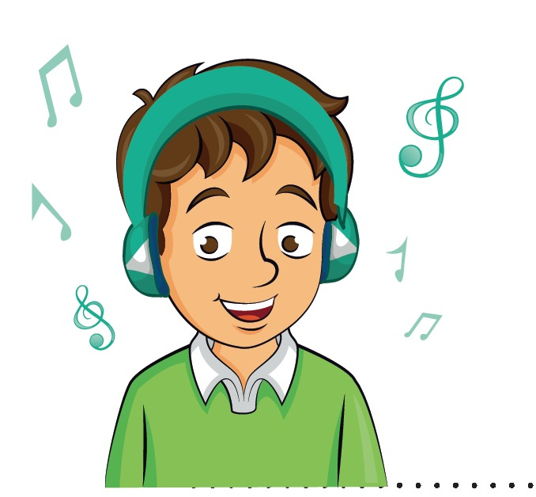
1. Rituel | 2. Vocabulaire | 3. fluidité | 4.compréhension | 5. Ecrit | 6.Jeu/Défi
v
  Aujourd’hui, nous allons apprendre de nouveaux mots en français.

Slide 17
1. Rituel | 2. Vocabulaire | 3. fluidité | 4.compréhension | 5. Ecrit | 6.Jeu/Défi
  c’est le matin . Le matin. Comment vous dites «le matin » dans votre langue?

Slide 18
1. Rituel | 2. Vocabulaire | 3. fluidité | 4.compréhension | 5. Ecrit | 6.Jeu/Défi
        Le matin
C’est le matin. Répétons ensemble: le matin

Slide 19
1. Rituel | 2. Vocabulaire | 3. fluidité | 4.compréhension | 5. Ecrit | 6.Jeu/Défi
  c’est le soir . Le soir. Comment vous dites «le soir » dans votre langue?

Slide 20
1. Rituel | 2. Vocabulaire | 3. fluidité | 4.compréhension | 5. Ecrit | 6.Jeu/Défi
        Le soir
C’est le soir. Répétons ensemble: le soir

Slide 21
1. Rituel | 2. Vocabulaire | 3. fluidité | 4.compréhension | 5. Ecrit | 6.Jeu/Défi
  il arrive à l’école. arriver. Comment vous dites arriver dans votre langue?

Slide 22
1. Rituel | 2. Vocabulaire | 3. fluidité | 4.compréhension | 5. Ecrit | 6.Jeu/Défi
        arriver
Arriver . Répétons ensemble: arriver.

Slide 23
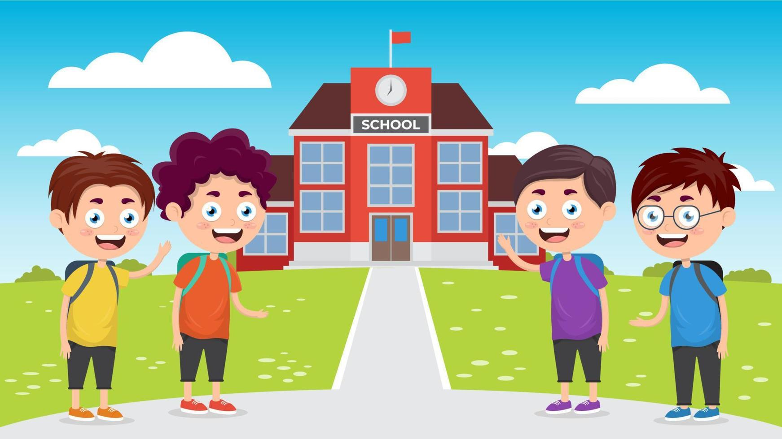
1. Rituel | 2. Vocabulaire | 3. fluidité | 4.compréhension | 5. Ecrit | 6.Jeu/Défi
  Les élèves arrivent à l’école le matin. Répétons ensemble.
Les élèves arrivent à l’école le matin.

Slide 24
1. Rituel | 2. Vocabulaire | 3. fluidité | 4.compréhension | 5. Ecrit | 6.Jeu/Défi
  Ils ont un cours de mathématiques. mathématiques

Slide 25
1. Rituel | 2. Vocabulaire | 3. fluidité | 4.compréhension | 5. Ecrit | 6.Jeu/Défi
        Un cours de mathématiques
Un cours de mathématiques. Répétons ensemble: un cours de mathématiques.

Slide 26
1. Rituel | 2. Vocabulaire | 3. fluidité | 4.compréhension | 5. Ecrit | 6.Jeu/Défi
  Ali s’assoit sur le fauteuil. S’asseoir. Comment vous dites s’asseoir dans votre langue?

Slide 27
1. Rituel | 2. Vocabulaire | 3. fluidité | 4.compréhension | 5. Ecrit | 6.Jeu/Défi
        S’asseoir
S’asseoir. Répétons ensemble: s’asseoir.

Slide 28
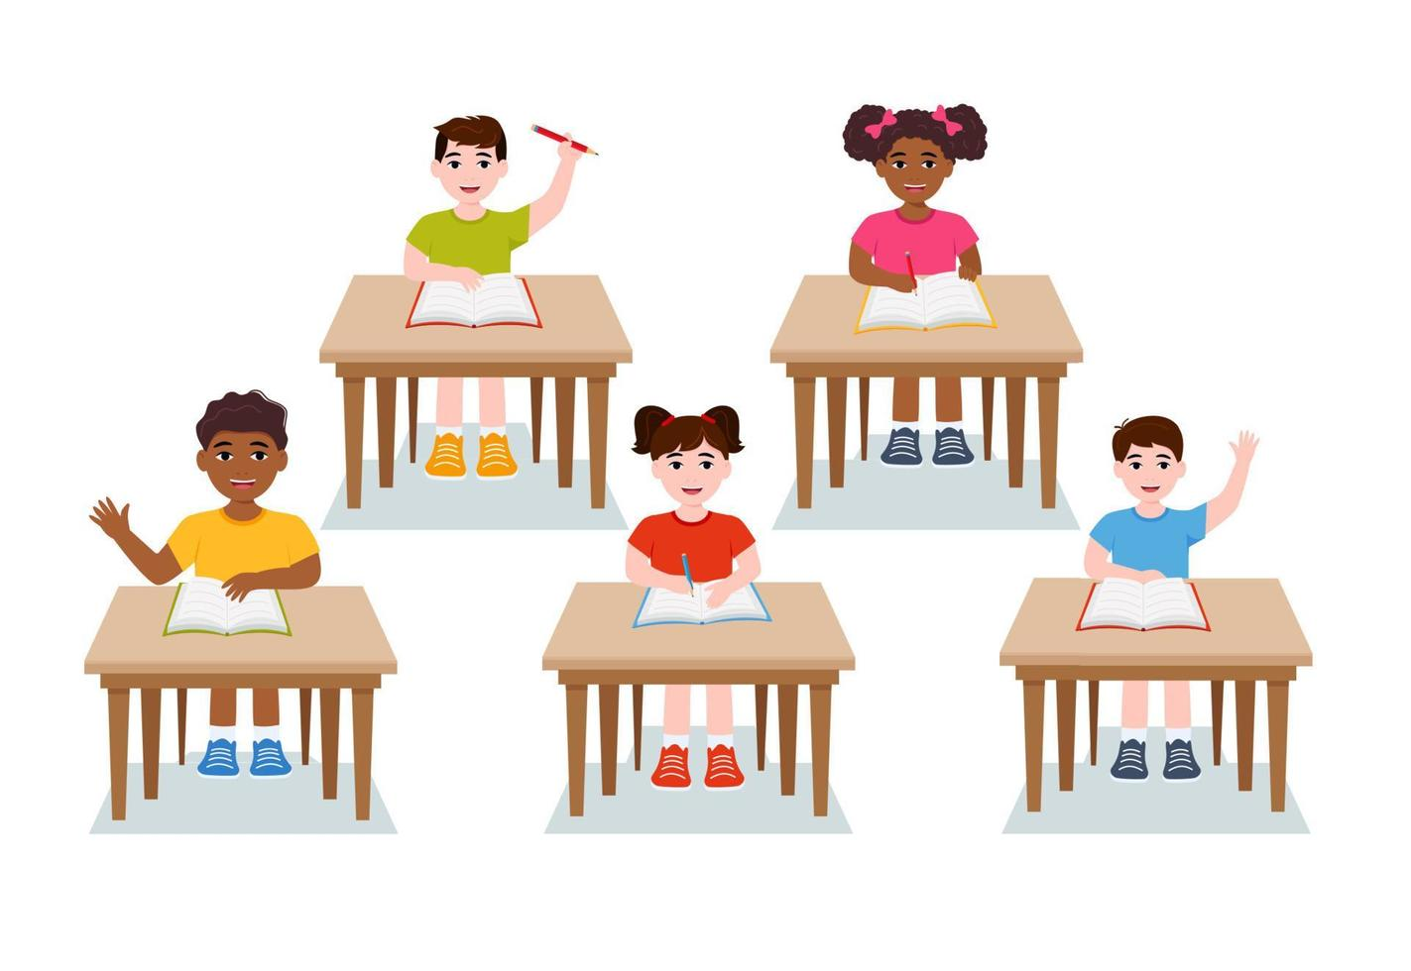
1. Rituel | 2. Vocabulaire | 3. fluidité | 4.compréhension | 5. Ecrit | 6.Jeu/Défi
  Les élèves s’assoient à leur place. Répétons ensemble.
Les élèves s’assoient à leur place.

Slide 29
1. Rituel | 2. Vocabulaire | 3. fluidité | 4.compréhension | 5. Ecrit | 6.Jeu/Défi
  elle range ses affaires. Ranger. Comment vous dites « ranger » dans votre langue?

Slide 30
1. Rituel | 2. Vocabulaire | 3. fluidité | 4.compréhension | 5. Ecrit | 6.Jeu/Défi
        ranger
Ranger . Répétons ensemble: ranger.

Slide 31
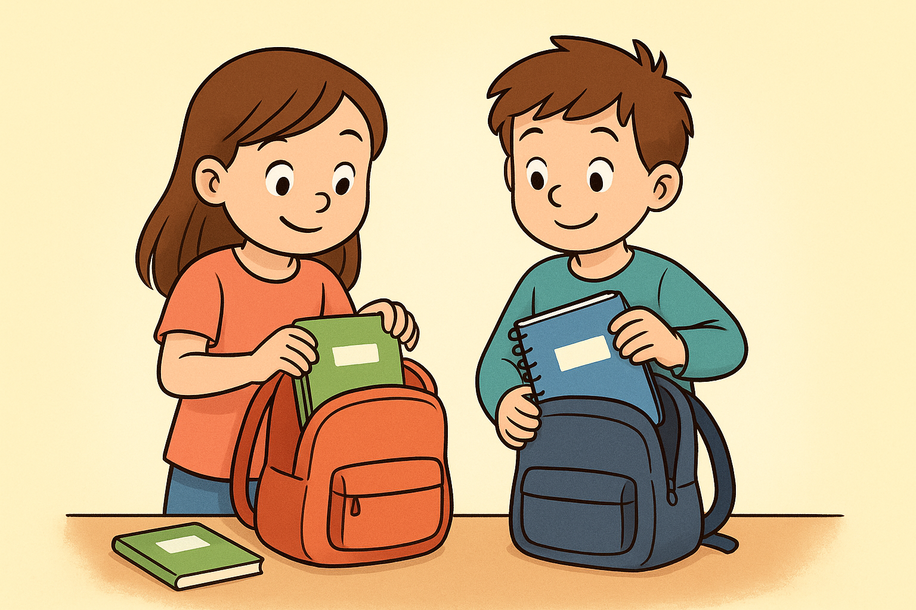
1. Rituel | 2. Vocabulaire | 3. fluidité | 4.compréhension | 5. Ecrit | 6.Jeu/Défi
Les élèves rangent leurs affaires. Répétons ensemble.
Les élèves rangent leurs affaires.

Slide 32
1. Rituel | 2. Vocabulaire | 3. fluidité | 4.compréhension | 5. Ecrit | 6.Jeu/Défi
  Ali écoute de la musique. Écouter . Comment vous dites écouter dans votre langue?

Slide 33
1. Rituel | 2. Vocabulaire | 3. fluidité | 4.compréhension | 5. Ecrit | 6.Jeu/Défi
        Écouter
Écouter . Répétons ensemble: écouter.

Slide 34
1. Rituel | 2. Vocabulaire | 3. fluidité | 4.compréhension | 5. Ecrit | 6.Jeu/Défi
  Ali lit une histoire. Comment vous dites histoire dans votre langue?

Slide 35
1. Rituel | 2. Vocabulaire | 3. fluidité | 4.compréhension | 5. Ecrit | 6.Jeu/Défi
        Une histoire
Histoire . Répétons ensemble: histoire.

Slide 36
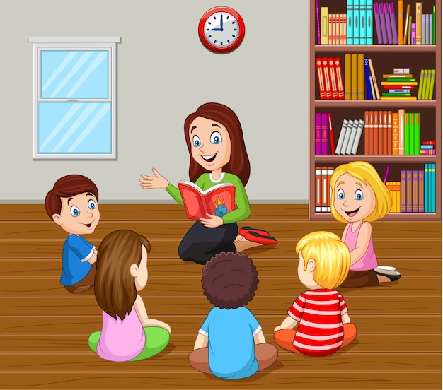
1. Rituel | 2. Vocabulaire | 3. fluidité | 4.compréhension | 5. Ecrit | 6.Jeu/Défi
  La maitresse lit une histoire aux élèves. Les élèves écoutent. Répétons ensemble.
La maîtresse lit une histoire aux élèves. Les élèves écoutent.

Slide 37

Rebrassage du vocabulaire (1)
Je dis, tu montres
Version provisoire pour la formation des enseignants

Slide 38
1. Rituel | 2. Vocabulaire | 3. fluidité | 4.compréhension | 5. Ecrit | 6.Jeu/Défi
  Prenez vos ardoises.

Slide 39

1. Rituel | 2. Vocabulaire | 3. fluidité | 4.compréhension | 5. Ecrit | 6.Jeu/Défi
444444
  Ecrivez sur vos ardoises le numéro du mot que je dis.
L’enseignant dit les mots un par un en changeant l’ordre
4

Slide 40
1. Rituel | 2. Vocabulaire | 3. fluidité | 4.compréhension | 5. Ecrit | 6.Jeu/Défi
  Ecrivez sur vos ardoises le numéro du mot que je dis:
L’enseignant dit les mots un par un en changeant l’ordre
4

Slide 41

Rebrassage du vocabulaire (2)
Jeu du duel
Version provisoire pour la formation des enseignants

Slide 42
1. Rituel | 2. Vocabulaire | 3. fluidité | 4.compréhension | 5. Ecrit | 6.Jeu/Défi
Vous allez passer au tableau pour jouer à deux. Un élève montre trois images, une après l’autre, et l’autre dit les mots. Par la suite les rôles seront échangés.
Je montre 3 images au hasard
Je dis les mots

Slide 43
1. Rituel | 2. Vocabulaire | 3. fluidité | 4.compréhension | 5. Ecrit | 6.Jeu/Défi
Maintenant, on va commencer le jeu. Qui veut passer au tableau?
Le gagnant sera celui qui aura plus réponses correctes.

Slide 44

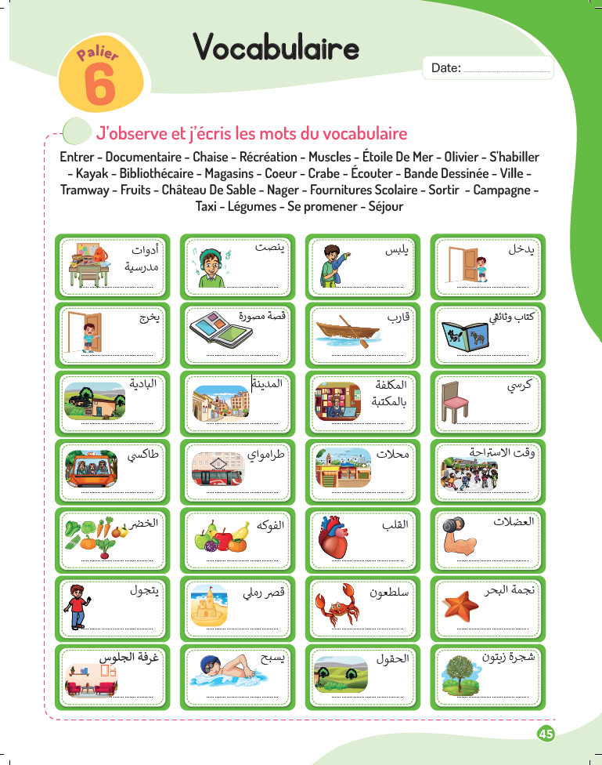
1. Rituel | 2. Vocabulaire | 3. fluidité | 4.compréhension | 5. Ecrit | 6.Jeu/Défi
À la maison, écrivez, les mots du vocabulaire que nous avons vus aujourd’hui. La page 45.
Devoir à la maison
écouter

Slide 45
Fluidité
Préparation à la fluidité:
Les mots du texte
Version provisoire pour la formation des enseignants

Slide 46
v | 2. Vocabulaire | 3. fluidité | 4.compréhension | 2. Ecrit | 6.Jeu/Défi
Pour lire le texte avec fluidité, Je vais vous lire les mots du texte. Ecoutez attentivement.
Ils arrivent chacun ensuite
la récréation les mathématiques
Dessin Une histoire attention

Slide 47
1. Rituel | 2. Vocabulaire | 3. fluidité | 4.compréhension | 5. Ecrit | 6.Jeu/Défi
Lisons ensemble.
Ils arrivent chacun ensuite
la récréation les mathématiques
Dessin Une histoire attention

Slide 48
1. Rituel | 2. Vocabulaire | 3. fluidité | 4.compréhension | 5. Ecrit | 6.Jeu/Défi
Qui veut passer au tableau pour lire les mots du texte?
Cibler les élèves en difficulté de lecture. Les encourager pour leurs efforts.
Ils arrivent chacun ensuite
la récréation les mathématiques
Dessin Une histoire attention

Slide 49
Fluidité
Lecture du texte
Version provisoire pour la formation des enseignants

Slide 50
1. Rituel | 2. Vocabulaire | 3. fluidité | 4.compréhension | 5. Ecrit | 6.Jeu/Défi
Pour bien lire un texte il faut remplir les conditions suivantes.
Dire et expliquer les conditions (audible- fluide- correcte) dans un langage compréhensible par les élèves.
1- Une voix audible.
2- Une lecture fluide.
3- La lecture correcte des mots.

Slide 51
1. Rituel | 2. Vocabulaire | 3. fluidité | 4.compréhension | 5. Ecrit | 6.Jeu/Défi
Je vais lire le texte écoutez attentivement et suivez au tableau.
Une journée à l’école
À l’école, les élèves arrivent le matin. Ils posent leurs cartables et disent bonjour à l’enseignante. Dans la classe, chacun s’assoit à sa place. La journée commence par une lecture, ensuite, les élèves écrivent sur leur cahier. À la récréation, ils jouent dans la cour avec leurs amis. Après, ils ont une séance de mathématiques, puis un cours de dessin. Avant de partir, l’enseignante lit une histoire. Les enfants écoutent avec attention. Puis ils rangent leurs affaires. Ils disent au revoir et sortent contents.

Slide 52
1. Rituel | 2. Vocabulaire | 3. fluidité | 4.compréhension | 5. Ecrit | 6.Jeu/Défi
Maintenant dites moi comment était ma lecture en répondant aux questions suivantes. Rappeler l’explication de: audible- fluide- correctement, dans un langage compris par les élèves.
1- Est-ce que ma voix était audible?
2- Est-ce que ma lecture était fluide?
3- Est-ce que j’ai lu correctement?

Slide 53
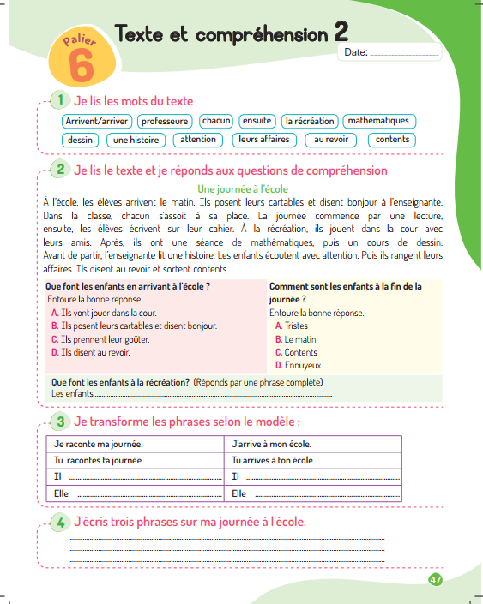
1. Rituel | 2. Vocabulaire | 3. fluidité | 4.compréhension | 5. Ecrit | 6.Jeu/Défi
Ouvrez vos livrets à la page 47.

Slide 54

1. Rituel | 2. Vocabulaire | 3. fluidité | 4.compréhension | 5. Ecrit | 6.Jeu/Défi
Maintenant je vais relire le texte. Suivez avec le doigt. Cherchez et soulignez au crayon les mots du texte qu’on a lus tout à l’heure au tableau.
Une journée à l’école
À l’école, les élèves arrivent le matin. Ils posent leurs cartables et disent bonjour à l’enseignante. Dans la classe, chacun s’assoit à sa place. La journée commence par une lecture, ensuite, les élèves écrivent sur leur cahier. À la récréation, ils jouent dans la cour avec leurs amis. Après, ils ont une séance de mathématiques, puis un cours de dessin. Avant de partir, l’enseignante lit une histoire. Les enfants écoutent avec attention. Puis ils rangent leurs affaires. Ils disent au revoir et sortent contents.

Slide 55
1. Rituel | 2. Vocabulaire | 3. fluidité | 4.compréhension | 4. Ecrit | 6.Jeu/Défi
Qui a trouvé tous les mots? (8 éléments).
Nommer des gagnants. une étoile est à attribuer à celui/celle qui trouve le maximum de mots.
Ils arrivent chacun ensuite la récréation les mathématiques Dessin Une histoire attention

Slide 56
Pour l’enseignant ( e)
La lecture relais
Objectifs de l’activité: développer la fluidité.
Le support: le texte du jour.
La durée: 15 min
Le déroulement de l’activité:
Faire passer à chaque fois une équipe de 4 lecteurs au tableau.
Chaque élève lit une partie. S’arrêter quand la couleur du texte change.
Si un élève se trompe: il essaie de s’autocorriger. Un des autres membres de l’équipe peut l’aider. Sinon toute la classe aide.
L’équipe gagnante est celle qui a lu le mieux et qui a su s’autocorriger (se corriger mutuellement).
Encourager tous les élèves pour leurs efforts.
Chaque jour, au moins 4 équipes passent.(16 élèves). Les autres suivent et aident à corriger au besoin.
Les équipes doivent être équilibrées, càd composées d’élèves de niveaux de maitrise différents: Bonne maitrise/ maitrise moyenne/ en progrès).

Slide 57
1. Rituel | 2. Vocabulaire | 3. fluidité | 4.compréhension | 2. Ecrit | 6.Jeu/Défi
Qui veut passer au tableau pour lire? Faire passer 4 élèves chacun lit une partie du texte. Nommer une équipe gagnante.
Une journée à l’école
À l’école, les élèves arrivent le matin. Ils posent leurs cartables et disent bonjour à l’enseignante.. Dans la classe, chacun s’assoit à sa place. La journée commence par une lecture, ensuite, les élèves écrivent sur leur cahier À la récréation, ils jouent dans la cour avec leurs amis. Après, ils ont une séance de mathématiques, puis un cours de dessin. Avant de partir, l’enseignante lit une histoire. Les enfants écoutent avec attention. Puis ils rangent leurs affaires. Ils disent au revoir et sortent contents.

Slide 58
1. Rituel | 2. Vocabulaire | 3. fluidité | 4.compréhension | 4. Ecrit | 6.Jeu/Défi
Maintenant nous allons prendre le livret. Lisez votre voisin (e) le texte puis échangez les rôles.

Slide 59
1. Rituel | 2. Vocabulaire | 3. fluidité | 4.compréhension | 5. Ecrit | 6.Jeu/Défi
Lorsque l’élève finit de lire, il pose les 3 questions à son voisin.
1- Est-ce que ma voix était audible?
2- Est-ce que ma lecture était fluide?
3- Est-ce que j’ai lu correctement?

Slide 60
Compréhension
Compréhension du texte
Version provisoire pour la formation des enseignants

Slide 61
1. Rituel | 2. Vocabulaire | 3. fluidité | 4.compréhension | 4. Ecrit | 6.Jeu/Défi
Maintenant nous allons nous exercer à répondre à des questions de compréhension.

Slide 62
1. Rituel | 2. Vocabulaire | 3. fluidité | 4.compréhension | 2. Ecrit | 6.Jeu/Défi
Voici des mots interrogatifs qui servent à poser des questions.
Expliquer dans un langage compréhensible les mots interrogatifs.
Qui? Une personne/ un personnage
Que? Une action
Quand? Le temps/ un moment
Où? Un lieu

Slide 63

1. Rituel | 2. Vocabulaire | 3. fluidité | 4.compréhension | 4. Ecrit | 6.Jeu/Défi
gg
Pour répondre aux questions de compréhension avec des choix proposés voici la démarche à suivre:
Je lis la question. Qu’est-ce qu’on me demande ?
Je reviens au texte et je cherche la réponse.
Je lis les propositions et j’entoure la bonne réponse.

Slide 64
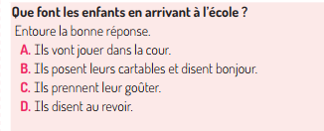
1. Rituel | 2. Vocabulaire | 3. fluidité | 4.compréhension | 2. Ecrit | 6.Jeu/Défi
Que font les enfants en arrivant à l’école?
Le mot interrogatif est « que » . On cherche une action.

Slide 65
1. Rituel | 2. Vocabulaire | 3. fluidité | 4.compréhension | 2. Ecrit | 6.Jeu/Défi
Cherchez la réponse dans le texte. Ecrivez et entourez la lettre de la bonne réponse sur votre ardoise.

Slide 66
1. Rituel | 2. Vocabulaire | 3. fluidité | 4.compréhension | 2. Ecrit | 6.Jeu/Défi
La réponse est:

Slide 67
1. Rituel | 2. Vocabulaire | 3. fluidité | 4.compréhension | 4. Ecrit | 6.Jeu/Défi
Pour répondre aux questions de compréhension ouvertes, voici la démarche à suivre:
Je lis la question. Qu’est-ce qu’on me demande ?
Je reviens au texte et je cherche la réponse.
Je formule une phrase pour répondre.

Slide 68
1. Rituel | 2. Vocabulaire | 3. fluidité | 4.compréhension | 4. Ecrit | 6.Jeu/Défi
Que font les enfants à la récréation?
Voici une question ouverte

Slide 69
1. Rituel | 2. Vocabulaire | 3. fluidité | 4.compréhension | 2. Ecrit | 6.Jeu/Défi
Le mot interrogatif est « que », on cherche une action.
Qui? Une personne/ un personnage
Que? Une action
Quand? Le temps/ un moment
Où? Un lieu

Slide 70
1. Rituel | 2. Vocabulaire | 3. fluidité | 4.compréhension | 2. Ecrit | 6.Jeu/Défi
Ecrivez la bonne réponse sur votre ardoise.

Slide 71
1. Rituel | 2. Vocabulaire | 3. fluidité | 4.compréhension | 5. Ecrit | 6.Jeu/Défi
Que font les enfants à la récréation?
Les enfants jouent dans la cour avec leurs amis.
Je formule une phrase complète en faisant attention à la conjugaison et aux adjectifs possessifs.

Slide 72
Ecrit
Exercice de transformation
Version provisoire pour la formation des enseignants

Slide 73
1. Rituel | 2. Vocabulaire | 3. fluidité | 4.compréhension | 5. Ecrit | 6.Jeu/Défi
Maintenant nous allons apprendre à transformer des phrases.

Slide 74
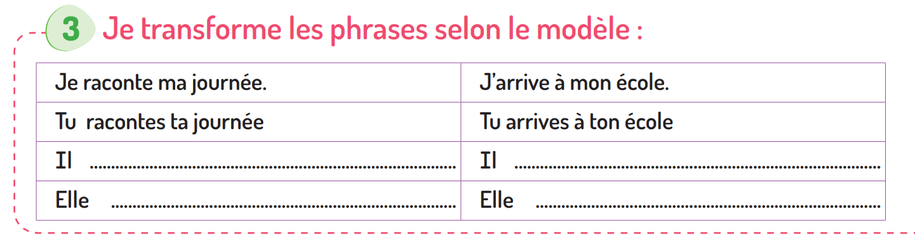
1. Rituel | 2. Vocabulaire | 3. fluidité | 4.compréhension | 5. Ecrit | 6.Jeu/Défi
Je raconte ma journée.

Slide 75
1. Rituel | 2. Vocabulaire | 3. fluidité | 4.compréhension | 5. Ecrit | 6.Jeu/Défi
v
Nous allons réviser le verbe raconter au présent. Répétons ensemble.
Je raconte
Tu racontes
Il raconte / Elle raconte

Slide 76
1. Rituel | 2. Vocabulaire | 3. fluidité | 4.compréhension | 5. Ecrit | 6.Jeu/Défi
v
Nous allons les adjectifs possessifs féminins singuliers. Répétons ensemble.
Ma journée
Ta journée
Sa journée

Slide 77
1. Rituel | 2. Vocabulaire | 3. fluidité | 4.compréhension | 5. Ecrit | 6.Jeu/Défi
Maintenant vous allez transformer la phrase: je raconte ma journée.

Slide 78
1. Rituel | 2. Vocabulaire | 3. fluidité | 4.compréhension | 5. Ecrit | 6.Jeu/Défi
Corrigez.
Je raconte ma journée.
Tu racontes ta journée.
Il raconte sa journée.

Slide 79
Ecrit
Exercice de production
Version provisoire pour la formation des enseignants

Slide 80
1. Rituel | 2. Vocabulaire | 3. fluidité | 4.compréhension | 5. Ecrit | 6.Jeu/Défi
Maintenant nous allons apprendre à écrire des phrases sur une journée à l’école.

Slide 81
1. Rituel | 2. Vocabulaire | 3. fluidité | 4.compréhension | 5. Ecrit | 6.Jeu/Défi
v
Nous allons utiliser ce modèle. Je lis. Lisons ensemble.
1- A l’école,…………………………………………………………..
2- En classe, je ………………………………………………………
3-Dans la cour, je…………………………………..……………..

Slide 82

1. Rituel | 2. Vocabulaire | 3. fluidité | 4.compréhension | 5. Ecrit | 6.Jeu/Défi
v
Dans mon livret, je complète les phrases. Vous pouvez utiliser la boite à mots.
1- A l’école, ……………………………………………………………
2- En classe, je ………………………………………………………
3-Dans la cour, je…………………………………..……………..
j’arrive- j’écoute- j’apprends- je joue- je m’amuse-
j’écris- je lis

Slide 83
1. Rituel | 2. Vocabulaire | 3. fluidité | 4.compréhension | 5. Ecrit | 6.Jeu/Défi
v
Qui veut lire ses phrases? Encourager tous les élèves et nommer un gagnant.
1- A l’école, ………………………………………………………..
2- En classe, je ………………………………………………………
3-Dans la cour, je…………………………………..……………..

Slide 84
1. Rituel | 2. Vocabulaire | 3. fluidité | 4.compréhension | 5. Ecrit | 6.Jeu/Défi
v
Je lis. Lisons ensemble.
1- A l’école, j’arrive toujours le premier.
2- En classe, j’écoute et j’apprends.
3-Dans la cour, je m’amuse.

Slide 85
1. Rituel | 2. Vocabulaire | 3. fluidité | 4.compréhension | 5. Ecrit | 6.Jeu/Défi
v
Recopiez dans vos cahiers.
1- A l’école, j’arrive toujours le premier.
2- En classe, j’écoute et j’apprends.
3-Dans la cour, je m’amuse.

Slide 86
Notez les devoirs
Je suis autonome:
J’écris les mots du vocabulaire, p45.
Je relis le texte: une journée à l’école.
Je prépare la dictée:
«A l’école….. à sa place».

Slide 87
Les champions des phrases
Objectifs de l’activité: Stimuler la mémoire- Produire des phrases.
Le support: --.
La durée: 5 min
Le déroulement de l’activité:
Tous les élèves ferment leur livret et leur cahier.
Annoncer le défi: Sans vos cahiers et vos livrets, vous devez dire 3 phrases avec ce que nous avons appris aujourd’hui (vocabulaire ou lecture)
5 volontaires passent au tableau un par un.
Ils énoncent 3 phrases correctes et liées à la séance.
Toute la classe écoute et participe à la validation des phrases.
Si la phrase n’est pas correcte, elle n’est pas comptée, toutefois on aide l’élève à reformuler.
Nommer un gagnant de cette activité.
Encourager tous les élèves à participer les prochaines séances et souligner l’importance d’être attentif pour réussir et gagner le défi.

Slide 88
1. Rituel | 2. Vocabulaire | 3. fluidité | 4.compréhension | 5. Ecrit | 6.Jeu/Défi
v
Les champions des phrases.

Slide 89


C’est le moment des étoiles !
Les gagnants des étoiles sont : [noms des élèves]
Moment de l’étoile

Slide 90
La séance d’aujourd’hui est terminée
A demain !

Slide 91
Réflexions de l’enseignant(e)
A la fin de la séance, l’enseignant(e) consigne ses observations dans le cahier-journal.
Version provisoire pour la formation des enseignants

Slide 92



A la fin de la séance d’aujourd’hui, au moins 80% des élèves devraient être capables de :
Comprendre et produire les mots du vocabulaire
Lire et écrire des phrases avec les difficultés présentées.
Les objectifs de ma séance ont-ils été atteints ? Sinon, pourquoi ?
Que faudrait-il faire pour les prochaines séances ?

